Slide 1
نظم تشغيل حاسب الدرس الاول : كيف تعمل نظم التشغيل
دكتور : اسامة حسام الدين

Slide 2
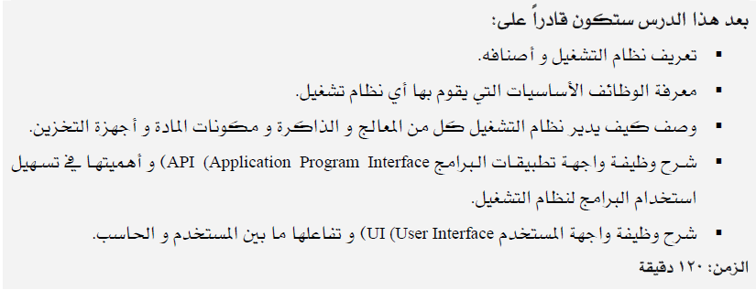
كيف تعمل نظم التشغيل

Slide 3
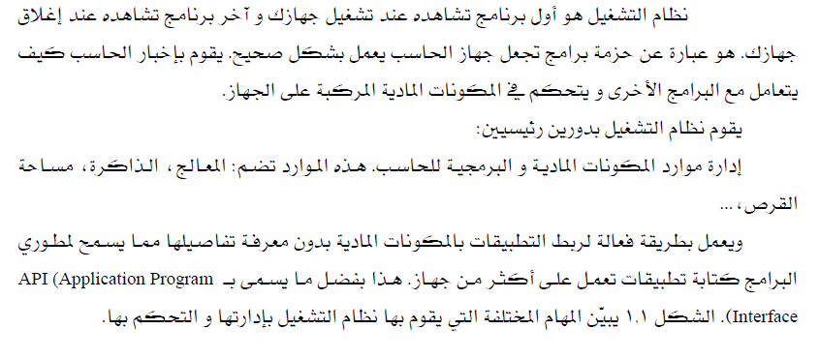
تعريف نظام التشغيل

Slide 4
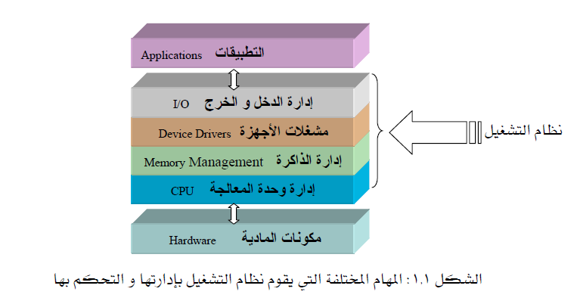
المهام المختلفة لنظام التشغيل

Slide 5
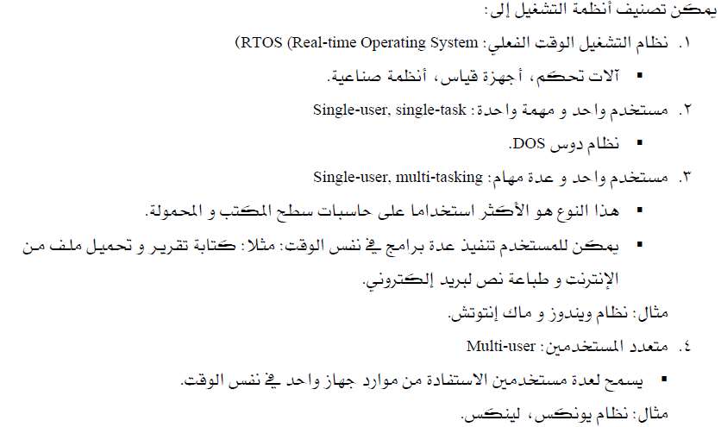
اصناف انظمة التشغيل

Slide 6
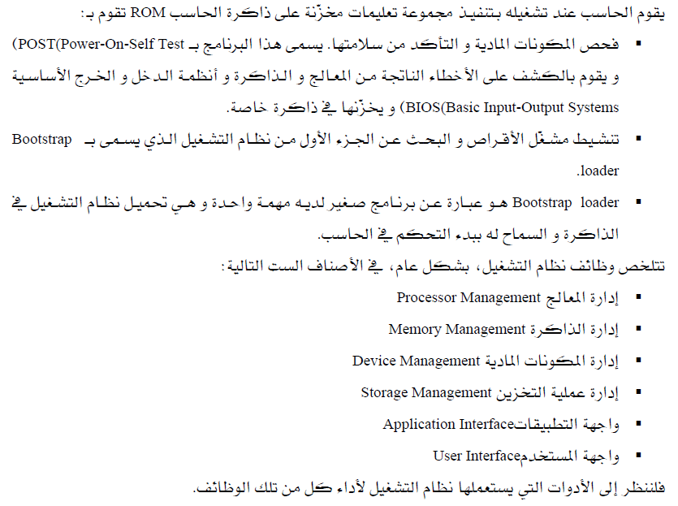
الوظائف الاساسية لنظام التشغيل

Slide 7
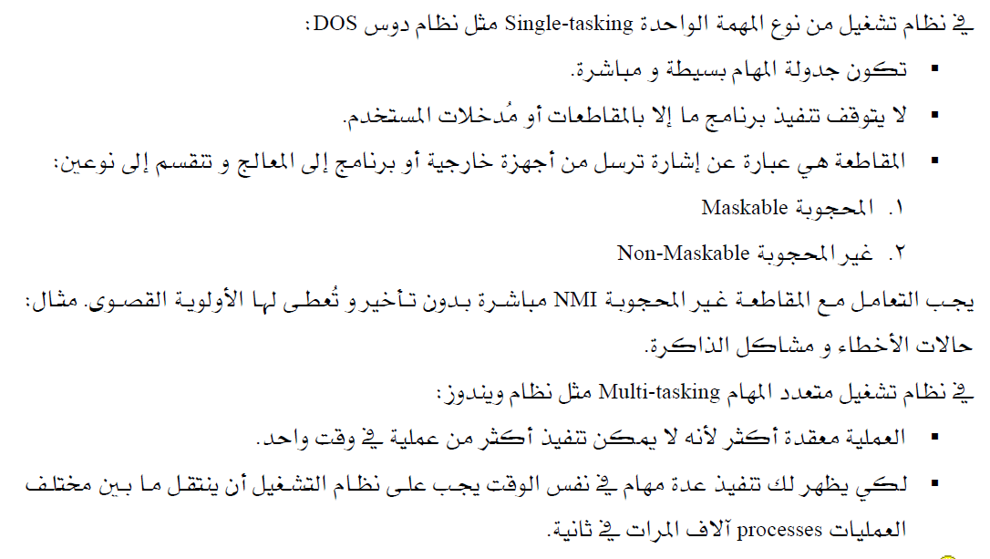
ادارة المعالج (المهمة الواحدة والمتعدد المهام)

Slide 8
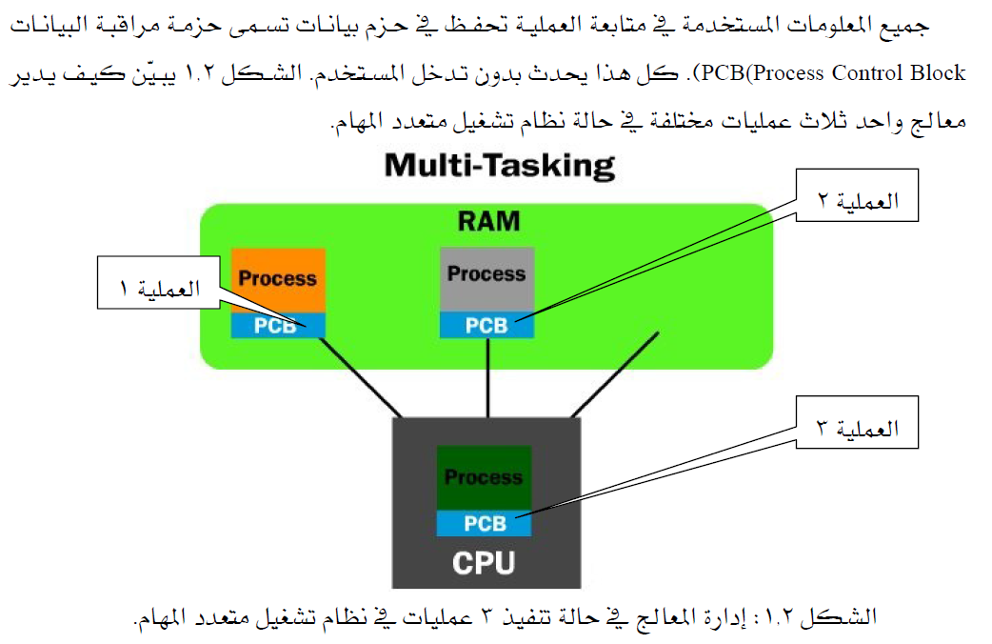
ادارة المعالج (متعدد المهام)

Slide 9
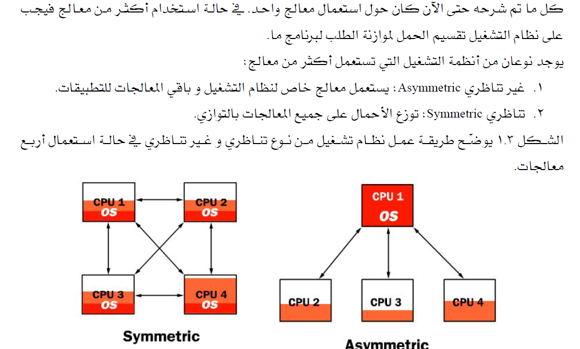
ادارة المعالج (التناظري والغير تناظري)

Slide 10
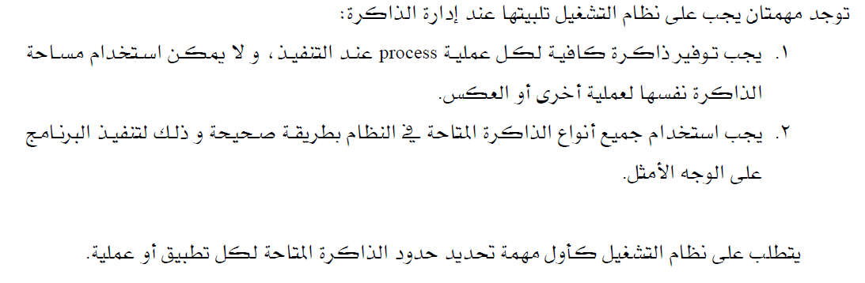
ادارة الذاكرة والتخزين

Slide 11
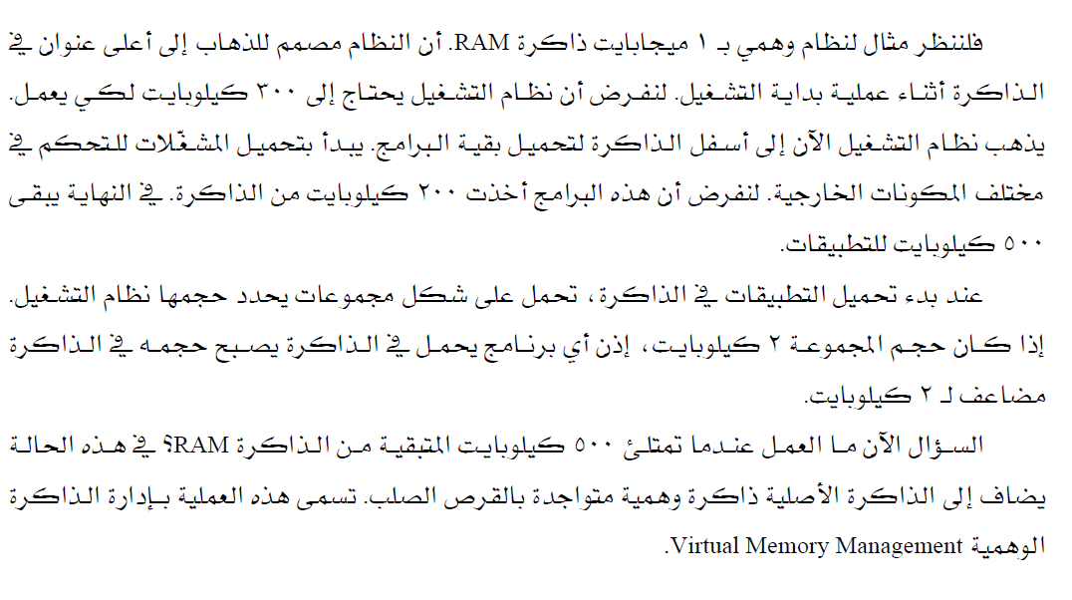
ادارة الذاكرة والتخزين (ادارة الذاكرة الوهمية)

Slide 12
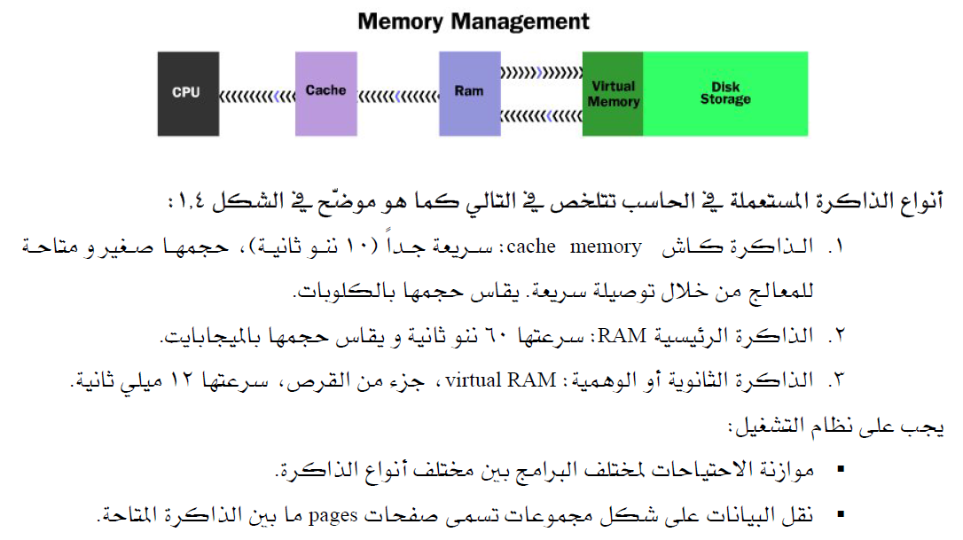
ادارة الذاكرة والتخزين (أنواع الذاكرة)

Slide 13
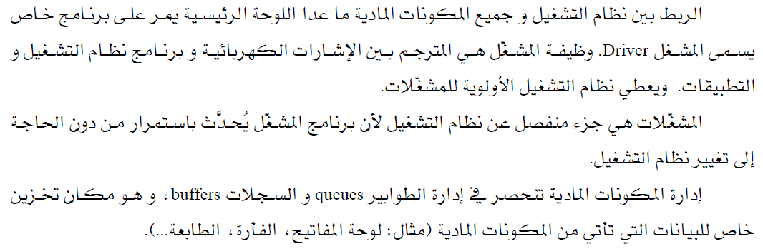
إدارة المكونات المادية

Slide 14
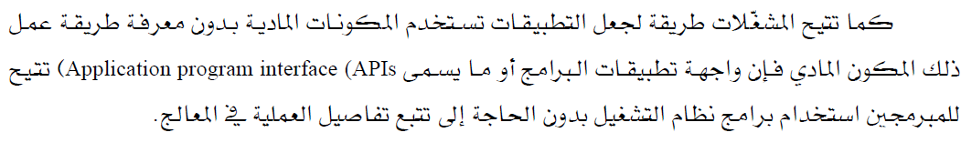
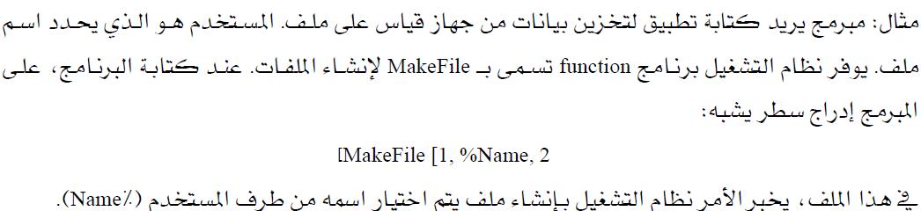
واجهة التطبيقات

Slide 15
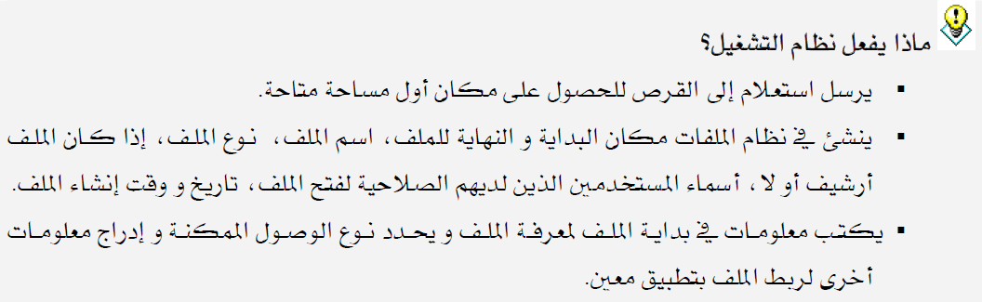
مثال عام على نظام التشغيل (كيفية حفظ ملف)

Slide 16
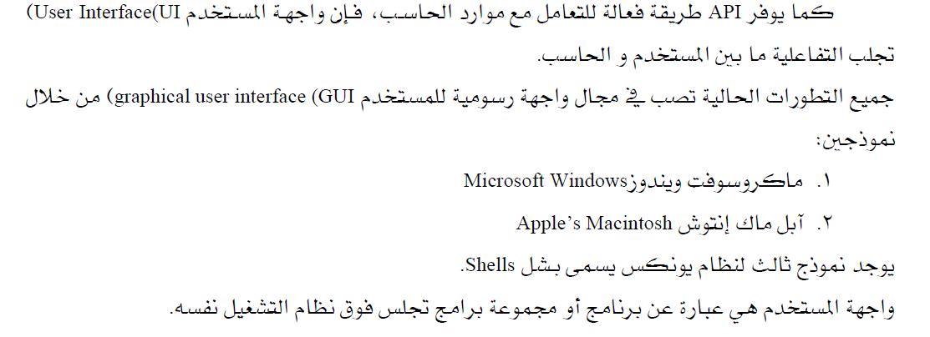
واجهة المستخدم

Slide 17
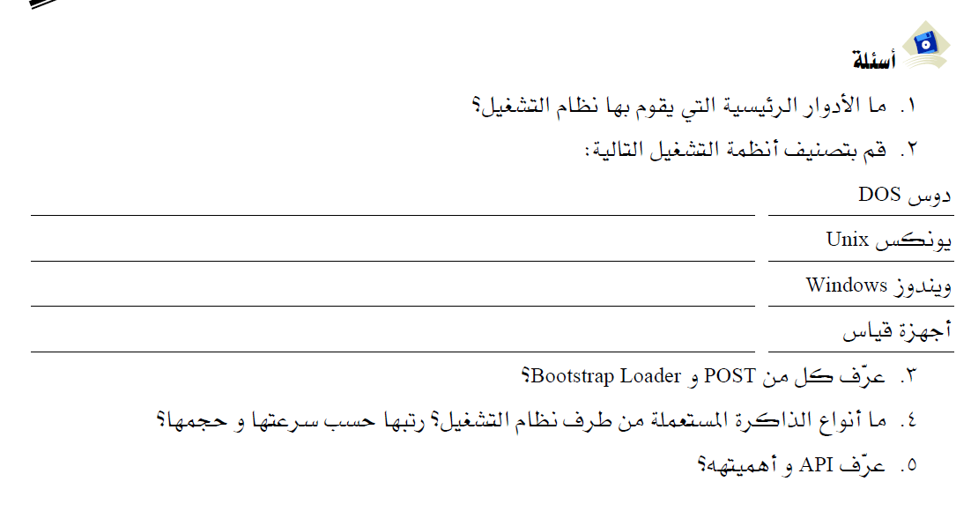
الواجب

